Slide 1
Technik handlowiec 522305
Zespół Szkół Ekonomicznych w Nowym Sączu
Zaprasza !
Nauka trwa 5 lat

Slide 2
Dlaczego warto wybrać ten zawód?
Technik handlowiec jest obecnie najbardziej poszukiwanym zawodem na rynku pracy, to zawód z przyszłością!

Slide 3
Kto powinien wybrać ten zawód?
Zawód technik handlowiec powinny wybrać osoby, które są:
komunikatywne i łatwo nawiązują kontakty,
wyróżniają się wysoką kulturą osobistą,
potrafią pracować w zespole,
spostrzegawcze, aktywne i kreatywne,
ambitne i operatywne w działaniu.

Slide 4
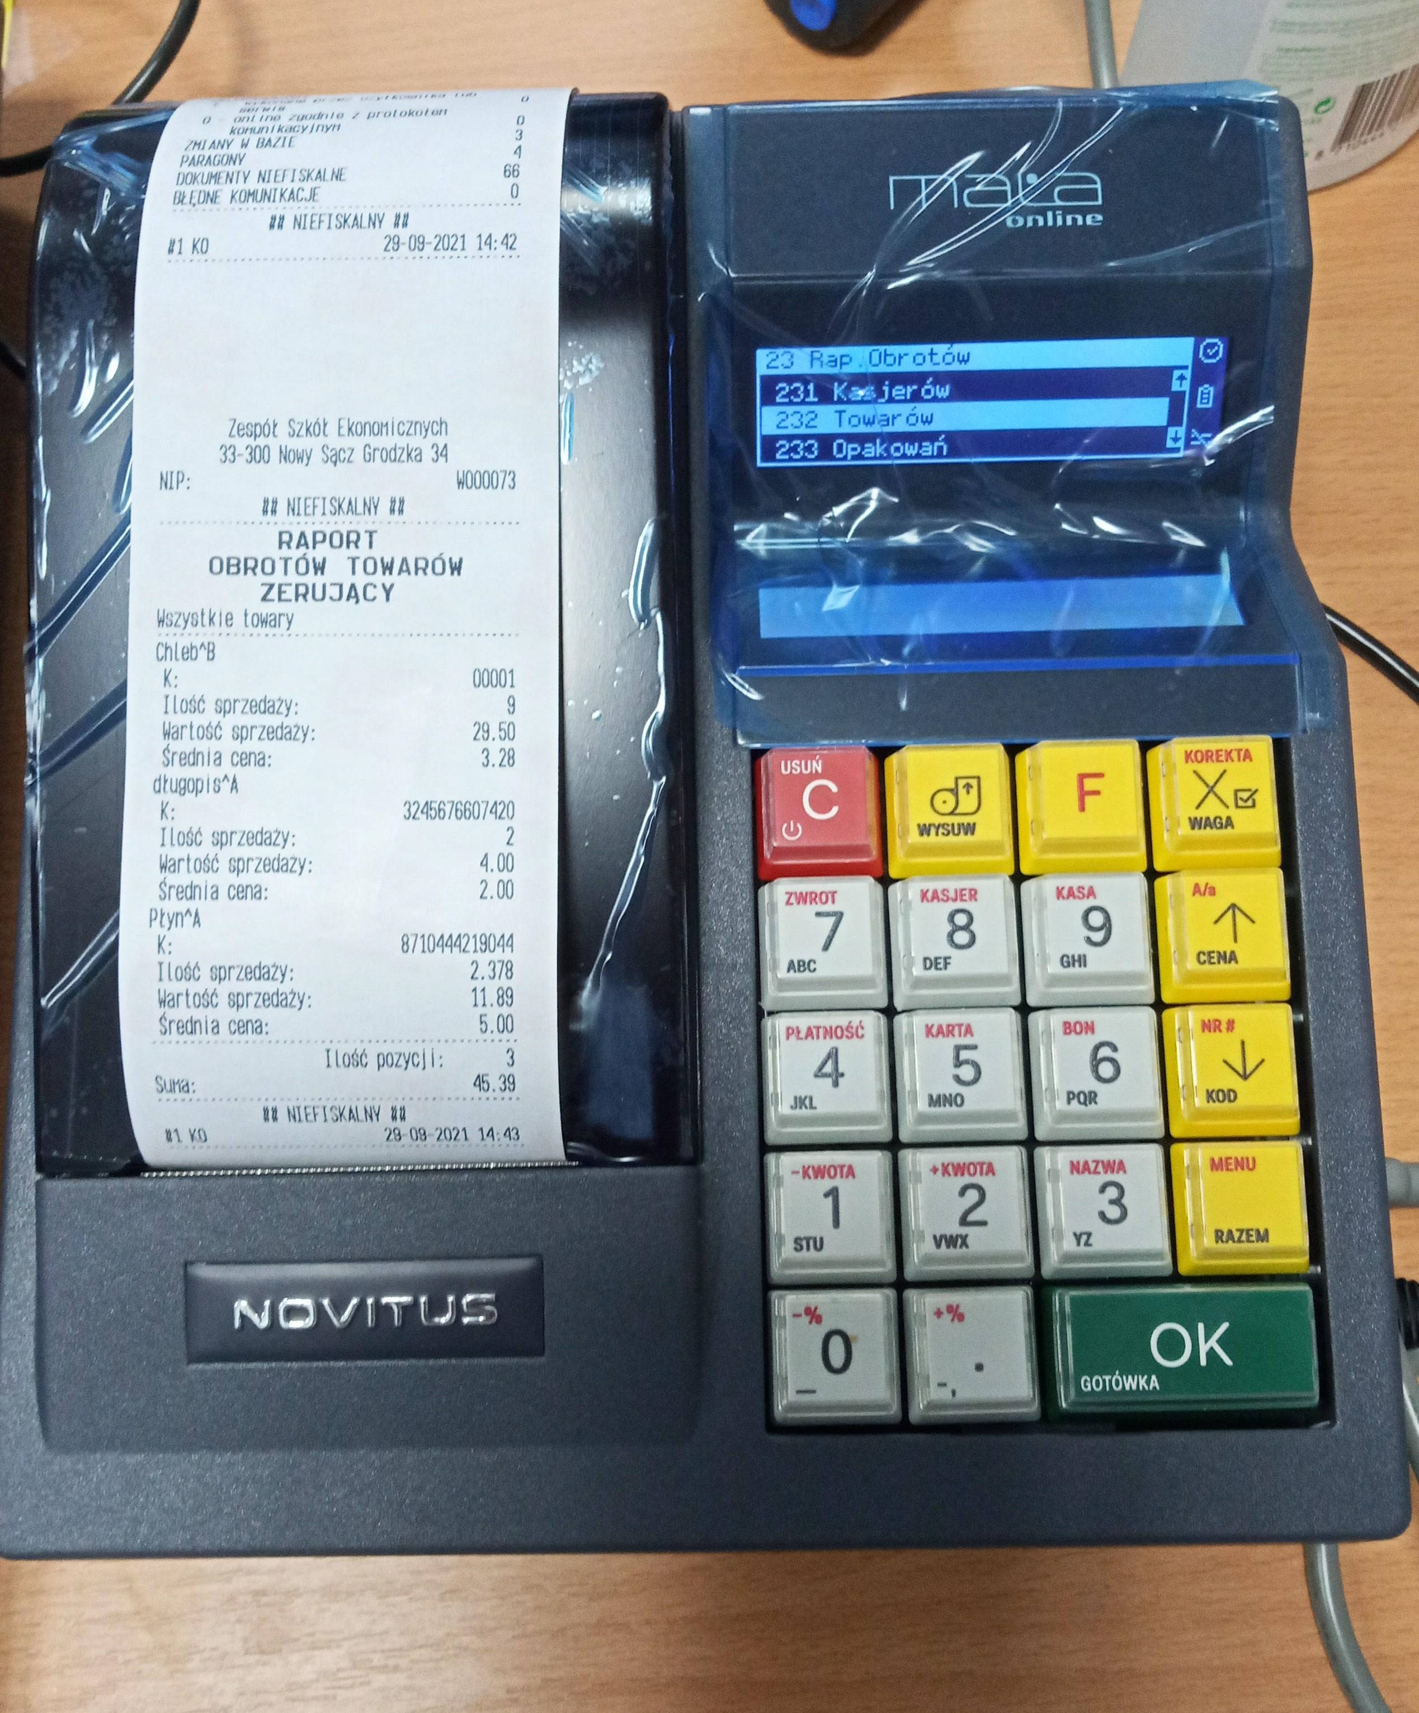
Czego uczy się technik handlowiec?
W trakcie nauki nauczysz się praktycznych umiejętności zawodowych:
stosowania nowoczesnych metod sprzedaży i organizowania prac w zakresie sprzedaży,
wykonywania prac związanych z obsługą klientów,
przygotowywania dokumentów handlowych (ofert, faktur, gwarancji),
prowadzenia działań marketingowych i reklamowych,
nawiązywania współpracy z kontrahentem krajowym i zagranicznym,
organizowania i prowadzenia działalności handlowej,
zarządzania działalnością handlową przedsiębiorstwa,
języka obcego zawodowego,
prowadzenia małej firmy.

Slide 5
Przedmioty rozszerzone, dodatkowe i drugi język
Przedmioty rozszerzone: język angielski
Przedmioty dodatkowe: e - commerce , elementy prawa , matematyka finansowa
Drugi język: język niemiecki lub francuski lub hiszpański*
* Ostateczna informacja zostanie podana w terminie późniejszym.

Slide 6
Jakie kwalifikacje uzyskuje uczeń kształcący się w zawodzie technik handlowiec?
HAN.01. Prowadzenie sprzedaży
HAN.02. Prowadzenie działań handlowych
Uczniowie naszej szkoły uzyskują wysokie wyniki zarówno z egzaminów maturalnych
jak i potwierdzających kwalifikacje zawodowe.

Slide 7
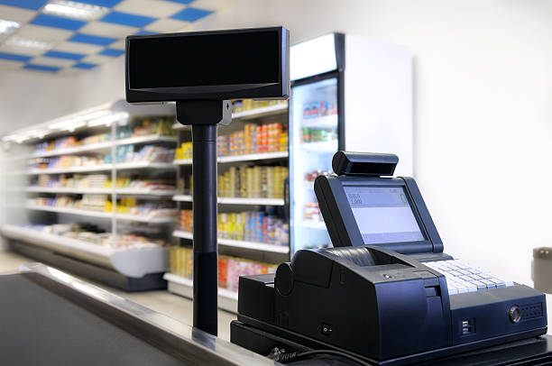
Jakich przedmiotów zawodowych będziesz się uczył?
Przedmioty teoretyczne:
BHP
Podstawy towaroznawstwa
Organizacja sprzedaży towarów
Sprzedaż towarów
Język angielski w handlu
Marketing w handlu
Podstawy zarządzania w handlu
Rachunkowość handlowa
Handel elektroniczny (e-commerce)
Elementy prawa
Przedmioty praktyczne:
Pracownia sprzedaży
Pracownia marketingu
Pracownia handlu
Organizacja pracy w hurtowni
Pracownia handlu elektronicznego (e-commerce)

Slide 8
Praktyczna nauka zawodu
Odbędziesz 8 tygodniową praktykę zawodową w przedsiębiorstwach usługowo-handlowych

Slide 9
I co dalej…?
Technik handlowiec może podejmować pracę m.in. jako przedstawiciel handlowy, merchandiser (dystrybutor produktów), telemarketer, pośrednik handlowy (agent, dealer), specjalista do spraw reklamy i marketingu, specjalista do spraw obsługi klienta, sprzedaży, zaopatrzenia w:
w przedsiębiorstwach, w działach handlu i marketingu,
punktach sprzedaży detalicznej,
hurtowniach i magazynach,
agencjach reklamowych lub marketingowych,
prowadzić własną firmę handlową.

Slide 10
Studia?
Absolwent może kontynuować i doskonalić swoje kwalifikacje w ramach studiów licencjackich i magisterskich na kierunkach: ekonomia, prawo, zarządzanie, marketing, finanse, rachunkowość, bankowość, przedsiębiorczość, handel zagraniczny.
Wymienione kierunki można studiować m.in. na:
Uniwersytecie Ekonomicznym w Krakowie
Uniwersytecie Jagiellońskim w Krakowie
Politechnice Krakowskiej
Akademii Górniczo-Hutniczej w Krakowie
Państwowej Wyższej Szkole Zawodowej
w Nowym Sączu
Wyższej Szkole Biznesu w Nowym Sączu

Slide 11
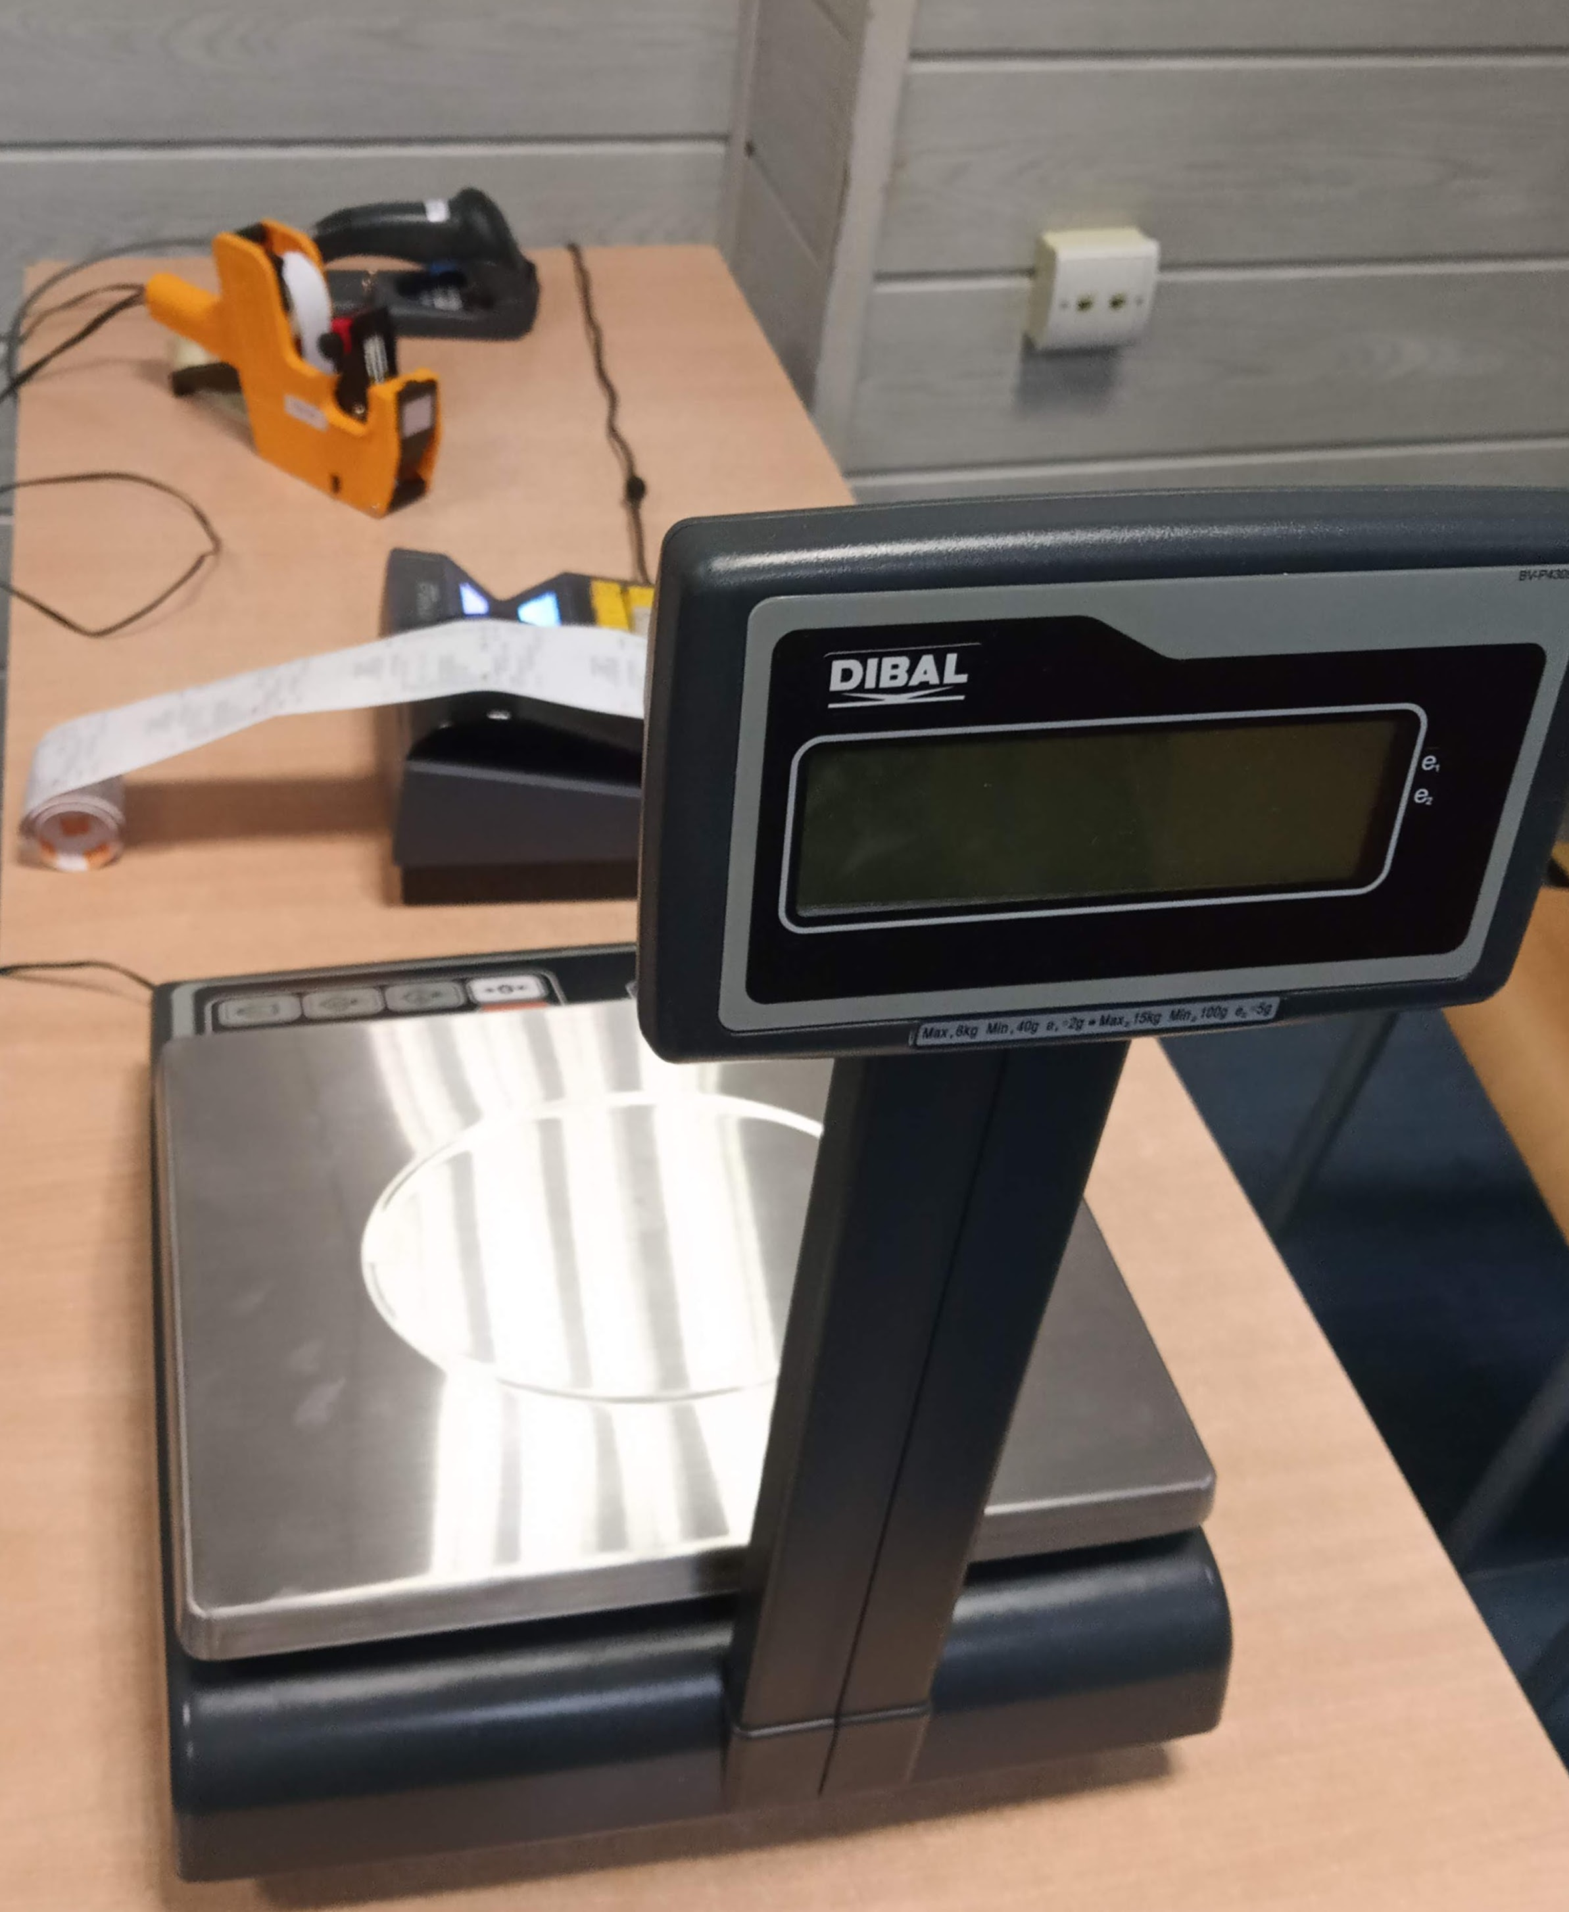
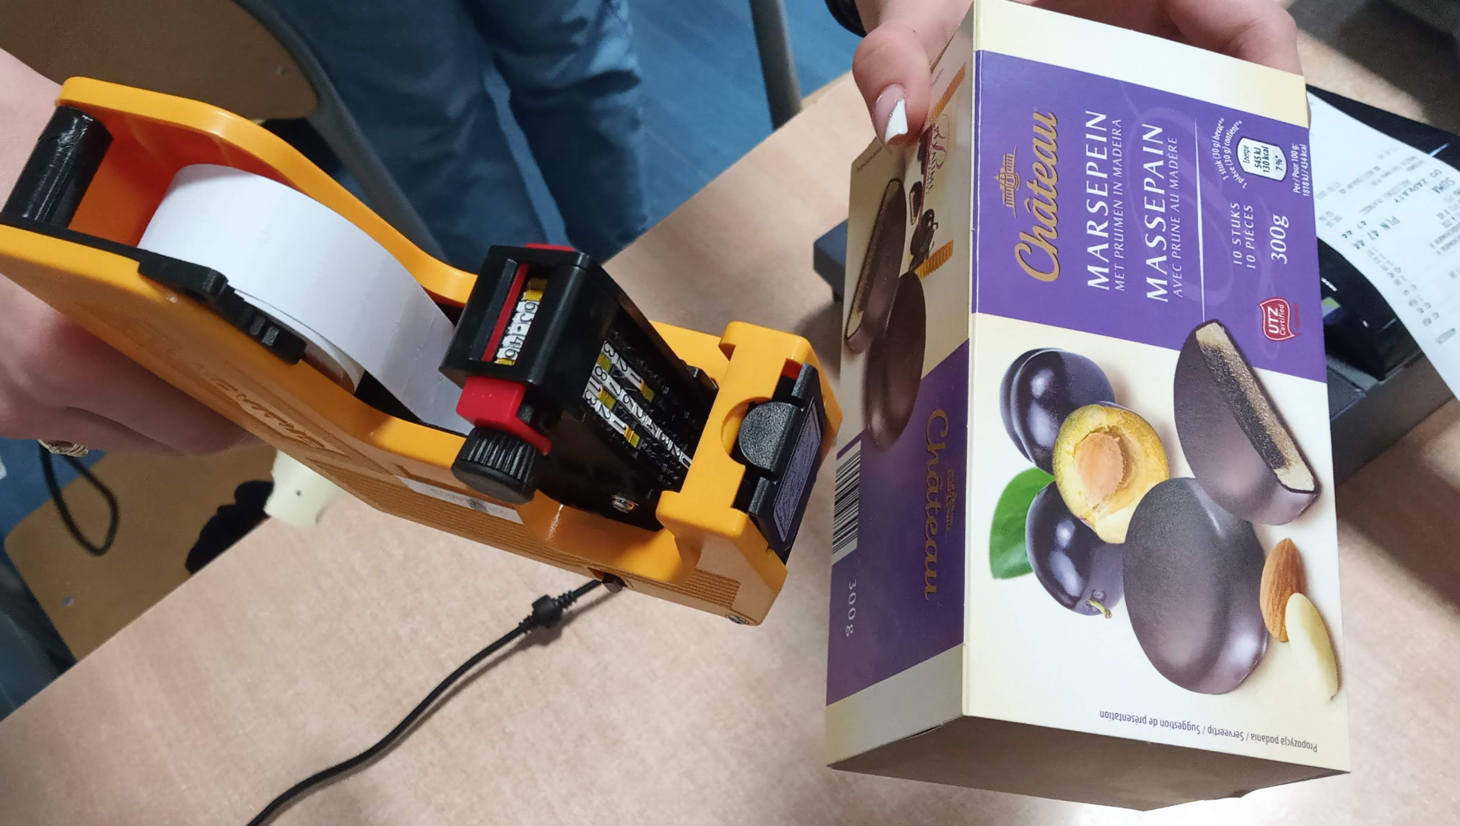
Czy zajęcia z pracowni sprzedaży są ciekawe? Oceń sam

Slide 12
Teraz decyzja należy do Ciebie!
Dołącz do najlepszych, ucz się w ZSE!
Zapraszamy!
Zespół Szkół Ekonomicznych w Nowym Sączu
ul. Grodzka 34
33-300 Nowy Sącz
tel. 18-443-87-56
Strona www.zse.nowysacz.pl

